Slide 1
Небоскрёбы, небоскрёбы…
Виртуальная Экскурсия

Slide 2
Небесный город, Чанша, провинция Хунань, Китай

Slide 3
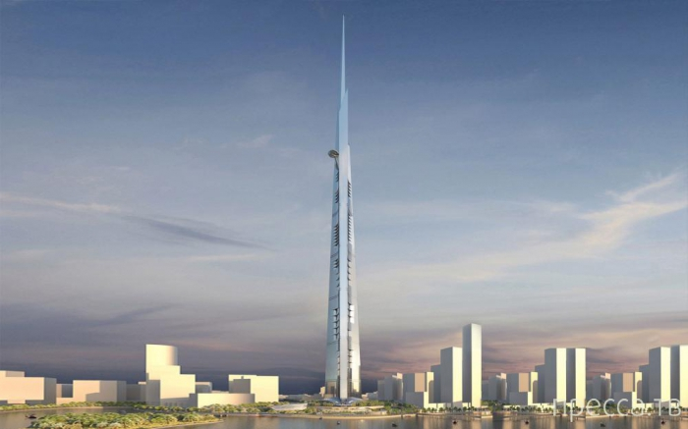
Королевская Башня, Джидда, Саудовская Аравия Этот небоскрёб возносится ввысь на 1 километр и имееть 200 этажей.

Slide 4
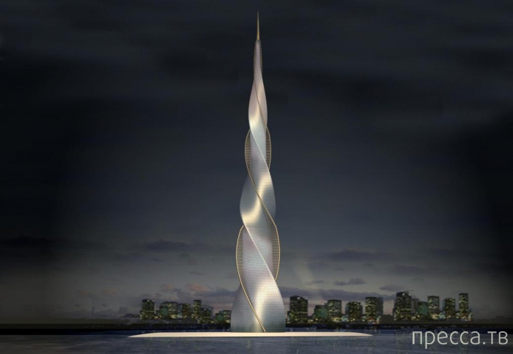
Буэнос-Айрес Форум, Буэнос-Айрес, Аргентина Эта башня спиралевидной формы высотой 1000 метров

Slide 5
Peruri 88, Джакарта, Индонезия Башня Peruri 88 будет многоуровневым 400-метровым городом с зелёными крышами, жилыми помещениями, отелями, офисами, магазинами и центрами развлечений.

Slide 6
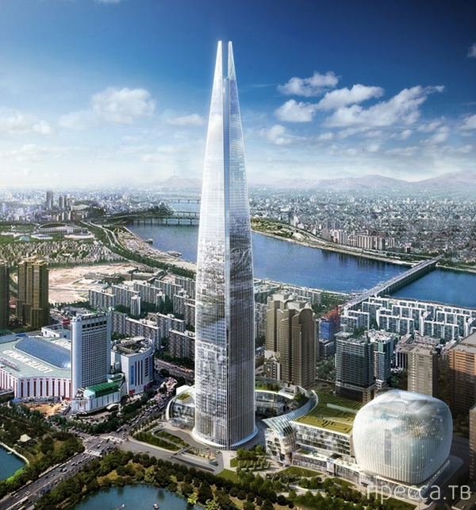
Lotte World Tower, Сеул, Южная Корея 123-этажный сверхвысокий небоскрёб, который в настоящее время возводится в районе развлекательного комплекса Lotte World в Сеуле. Здание высотой 555 метров будет включать в себя офисы, магазины, гостиницы и смотровую площадку.

Slide 7
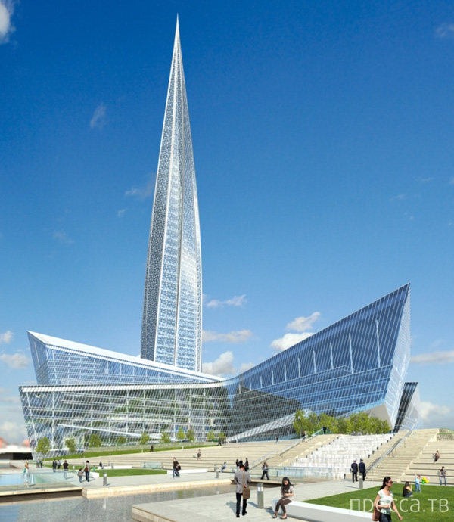
Охта-центр, Санкт-Петербург, Россия Охта-центр станет первым сверхвысоким небоскрёбом в городе Санкт-Петербург. Он будет включать в себя научные, спортивные и развлекательные комплексы, смотровую площадку, планетарий в форме шара и гостиничный комплекс.

Slide 8
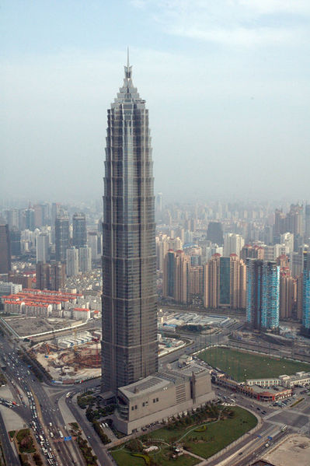
Шанхай, Китай Высота: 420 метров Этажей: 88

Slide 9
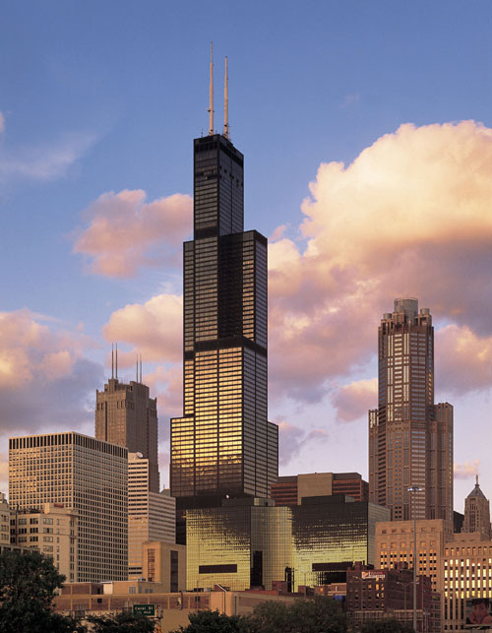
США, Иллинойс, Чикаго Высота: 443 метра Этажей: 110 Самое высокое здание США и 3 в мире, а если брать высоту вместе с антенной (527 м), то небоскреб будет самым высоким зданием в мире, выше Taipei 101.

Slide 10
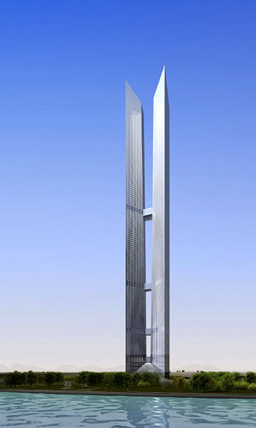
Расположен: Инчхон, Южная Корея Высота: 640 метров Этажей: 151

